Slide 1
Microecomía Heterodoxa
Doctorado en Cs. Económicas
Profesor
Dr. Rodrigo Kataishi, Ph.D.

Slide 2

Hola!
Ph.D. in Economics
Università Degli Studi di Torino / Collegio Carlo Alberto, Italia
Investigador CONICET, Argentina
Áreas de especialización teórica: Economía Industrial, Productividad, Desarrollo Productivo, Innovación y Cambio Tecnológico, política industrial.
Áreas de especialización metodológica: Computational Social Sciences, NLP, ML, Econometría, abordajes cualitativos, nuevos métodos y abordajes mixtos.

Slide 3



Ushuaia, Tierra del Fuego

Slide 4
“Instructions for use”: acerca del curso
Microeconomía
Ejes duales. Una dimensión clave y estructurante es la teoría del consumidor. A nivel conceptual, existen serios desafíos en la teoría del productor, por lo tanto, en la dimensión empresarial
Diversas conceptualizaciones
Escuelas y corrientes de pensamiento
Teorías, métodos, aplicaciones e implicancias
Enfoques y perspectivas acerca de:
La empresa, su organización, sus implicancias
Los actores del sistema económico
Debates históricos y actuales
Heterodoxa
Nos posiciona sobre un tipo de desafío particular: la corriente de pensamiento alternativo
Para abordarla y comprenderla es necesario recorrer elementos centrales de la vision ortodoxa
No existe “una” heterodoxia, por lo que recorreremos tradiciones de pensamiento distintas que convergen en lo que hoy puede entenderse como pensamiento heterodoxo

Slide 5
Sobre el Syllabus
Un breve recorrido por la materia

Slide 6
III. Objetivos
• Conocer el desarrollo del pensamiento económico heterodoxo para hacer
consciente al estudiante en qué consiste un programa de investigación heterodoxa
• Introducir al estudiante en la naturaleza y alcance de la teoría
microeconómica heterodoxa.
• Desarrollar de forma teórica: elementos sociales en el contexto de la economía capitalista, la estructura y el uso de los recursos, la estructura y el cambio de las necesidades, la estructura de la producción, y las desigualdades.

Slide 7
Historia y Metodología de la economía
1.1. Selección y transformaciones del pensamiento económico: ontologías fundacionales
Introducción general a la materia. Elementos básicos de la historia del pensamiento económico: del pensamiento clásico al neoclásico. El pensamiento heterodoxo en economía. Ontologías y escuelas de pensamiento.
1.2. Ortodoxia vs Heterodoxia: definiciones y posiciones
Origen y consolidación neoclásica: positivismo, el Círculo de Viena y el modelo de método científico. Las ciencias sociales y el positivismo. Una primera aproximación a las diversas corrientes de pensamiento heterodoxo del Siglo XX. Absorción Neoclásica.
1.3. Epistemologías y Métodos
El método neoclásico. Las heterodoxias y el protagonismo empírico. Epistemologías y subdesarrollo. Modelización e implicancias.
Microeconomía
2.1 Microeconomía Neoclásica y heterodoxa: agentes y dinámicas
Los supuestos neoclásicos. El mercado. Los agentes. Homogeneidad. Representatividad. Racionalidad. Microeconomía heterodoxa. Veblen, Knight y Young. Keynes. Schumpeter y los neoschumpeterianos. Neoinstitucionalismo. Interpretación desde los sistemas complejos.
2.2 El sistema económico: mecanismos causales, estructura y dimensiones clave
Micro-macro y niveles de agregación. Estructuras de mercado. La tensión teórico-empírica. La meso-economía. Instituciones y rol del Estado.
2.3 Equilibrio, desequilibrio y beneficios
La tautología del equilibrio neoclásico: supuestos y resultados en condiciones de competencia perfecta. Teorías del equilibrio general. Fallas de Mercado. Keynes y la admisión del desequilibrio. Información perfecta o Incertidumbre. Desequilibrio. El problema del cambio tecnológico. Innovación, ciencia y tecnología. El beneficio como excedente capitalista. Visiones e implicancias. Las relaciones de clase, de poder y el excedente. Implicancias para el desarrollo.

Slide 8
Teorías de la empresa
3.1. Teoría de la empresa en economía neoclásica
La concepción ortodoxa. Competencia perfecta. La firma como “caja negra”. La función de producción. Agregación. Casos particulares: las estructuras de mercado.
Supuestos e implicancias.
3.2. Teorías heterodoxas de la empresa
Heterodoxia y la firma: abriendo la “caja negra”.
Costos de transacción, la empresa verticalizada. La empresa multinacional. CGV. RDP.
Racionalidad limitada. Incertidumbre. Aprendizaje. Capacidades tecno-productivas. La importancia del contexto y de las trayectorias. Redes empresariales.
3.3. Aplicaciones empírico-metodológicas
Modelos y desarrollo. El caso de América Latina.
Producción y costos
4.1 Teoría de la producción y costos en la economía neoclásica
Teoría tradicional de costos y de producción. El asunto de los precios. Implicancias del enfoque de costos y de la trivialización de las prácticas productivas. Competitividad espúrea y capacidades dinámicas. Políticas públicas.
4.2 Abordajes al problema de la productividad: TFP, MFP y sus críticas
La productividad desde la visión neoclásica. Solow y TFP. Críticas. Reacciones heterodoxas y nuevas síntesis de productividad: MFP, BTC y CDM. Aplicaciones y discusiones empíricas.
4.3 Dilemas actuales e implicancias para el desarrollo.
Las firmas en contexto. Taxonomías sectoriales y tecno-productivas. Enclaves, dependencia tecnológica y diversificación. El catching-up. Las relaciones internacionales de las firmas. El rol de la IED y de los capitales externos en la producción. Industria 4.0 y CGV. Oportunidades y problemas desde el subdesarrollo.

Slide 9
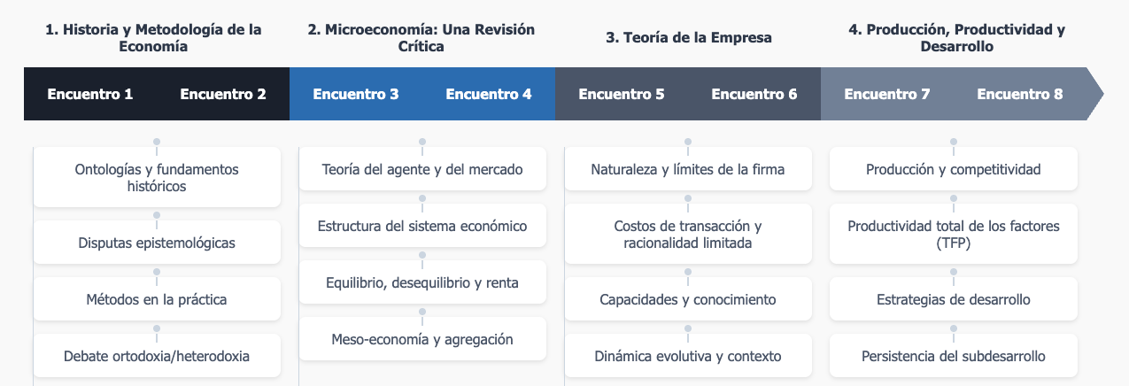
Timeline

Slide 10
Materiales e interacciones
Correo: rkataishi@untdf.edu.ar
Web + Google Drive
Programa extendido
Bibliografía
Presentaciones
https://rkataishi.github.io/Clases/doctorado-microeconomia-heterodoxa
Encuentros: martes. 16 a 21hs (22hs).

Slide 11
Dinámica del curso
Expositivas
Debate
Presentaciones orales
Presentaciones escritas
Examen final

Slide 12
Dinámica del curso
Finalmente: consideraciones
Sobre los textos
Sobre la técnica
Sobre las expectativas
Idealmente…

Slide 13

Microecono...?
¿Qué sabemos? (antes de arrancar)
Y una breve presentación (background, tema o interés, intenciones)

Slide 14
Los inicios
Historia, concepción y método en economía
Una breve reconstrucción de los orígenes de la ontología en economía, su método y sus cimientos

Slide 15
Notas sobre lo que no veremos
Pre-Clásicos
Clásicos
Formalización
Corroboración
… se trata entonces, de teoría económica contemporánea

Slide 16
Notas sobre lo que no veremos
Pre-Clásicos
Clásicos
Formalización
Corroboración
Referencias inesquivables e intuiciones

Slide 17
Notas antes de comenzar
Ortodoxia, mainstream
Qué es
Por qué nos interesa comprender el enfoque?
Por qué nos interesa superar el enfoque?

Slide 18
La propuesta, más allá de los debates específicos
Construcción crítica del conocimiento
Alternancia de posicionamientos como estrategia pedagógica
La importancia de los supuestos
Un sobrevuelo de debates clásicos y actuales
… y el subdesarrollo?.

Slide 19
Ontología?
Qué es y cómo afecta la comprensión de los procesos económicos

Slide 20
La aproximación ortodoxa y la heterodoxa

Slide 21
“[the economic agent]...he intends only his own gain […] led by an invisible hand to promote an end [...] By pursuing his own interest he frequently promotes that of the society more effectually than when he really intends to promote it.” Adam Smith, 1776
“Es claro que la economía, si tiene que ser una ciencia, será una ciencia matemática [...] simplemente porque trata con cantidades” Jevons, 1871
“Un régimen de verdad que va a instaurar comportamientos, por ejemplo, el del homoeconómicus, como naturales y donde el mercado, si se lo deja operar libremente, será el espacio de construcción de verdad” Foucault, 2012

Slide 22
Ontología
Es el reconocimiento razonado de lo que existe: delimita tipos de entidades relevantes, sus propiedades y relaciones, y fija criterios y condiciones de cambio o estabilidad.
Explicita las categorías y la estructura del mundo —objetos, procesos, eventos, estados, totalidades y partes— y las dependencias que organizan esos niveles.
En su función práctica, establece el vocabulario común que vuelve comparables las descripciones, restringe qué afirmaciones son coherentes y aporta el andamiaje para integrar información y resolver ambigüedades entre contextos.

Slide 23
Ontología
En la disputa entre ortodoxia y heterodoxia, no necesariamente hay tensiones en torno a la definición ontológica.
Sin embargo, es usual que entre marcos teóricos alternativos existan estas tensiones.
El punto de partida de análisis de cualquier marco suele ser comprender sus supuestos. En el caso del posicionamiento ontológico, son supuestos de alto orden, los cuales no están en discusión y suelen ser el núcleo indiscutido del constructo teórico.

Slide 24
Ontología
ortodoxa
Qué es lo real?
Cómo se entiende lo real?
Categorías, Métodos y Mecánicas

Slide 25
Ontología
ortodoxa
Qué es lo real?
Hay una realidad única, constituida por:
MERCADO (FUERZAS)
AGENTES BIENES
VALOR (PRECIOS)
ACCIÓN: INTERCAMBIO
Cómo se entiende lo real?
Categorías, Métodos y Mecánicas
En los clásicos, se perciben enfoques holísticos
En los neoclásicos, síntesis (traducción) de los postulados clásicos y uso de herramientas formales

Slide 26
Ontología
Heterodoxa
Qué es lo real?
Cómo se entiende lo real?
Categorías, Métodos y Mecánicas

Slide 27
Ontología
Heterodoxa
Qué es lo real?
Múltiples “realidades” o interpretaciones de lo real, de lo crucial a considerar en la comprensión del fenómeno económico
Cómo se entiende lo real?
Categorías, Métodos y Mecánicas
Múltiples técnicas y aproximaciones.
Una buena parte, establece paralelos y traslada el método neoclásico.

Slide 28
El pensamiento económico clásico
Europa occidental en los siglos XVIII-XIX

Slide 29
Algunos elementos fundamentales
derivados de la aproximación clásica
Individuo
busca el beneficio propio (Smith, 1776) y satisfacer sus necesidades (Mill, 1850)
Mercado
Mercado como emergente de las relaciones sociales (Smith, 1776)
Leyes naturales
Rendimientos (Ricardo, 1881), oferta y demanda (Smith, 1776), principio de utilidad-felicidad y precios (Mill, 1848), reproducción (Quesney, 1758)
Beneficio, riqueza, satisfacción
Motivaciones del accionar y síntesis de la acción del individuo (Smith, 1776)
Producción y crecimiento
Tableau, reproducción simple y “ordre naturel” (prop, circ y estab) del Estado (Quesney, 1758)
La escasez
Rendimientos decrecientes (Ricardo, 1881)

Slide 30
Algunos elementos fundamentales
derivados de la aproximación clásica
Aproximación holística
Aproximación histórica
Aproximación empírica
Formalización elemental
Reglas “naturales”
Generalización
Grandes problemas (riqueza, valor, trabajo, comercio)

Slide 31
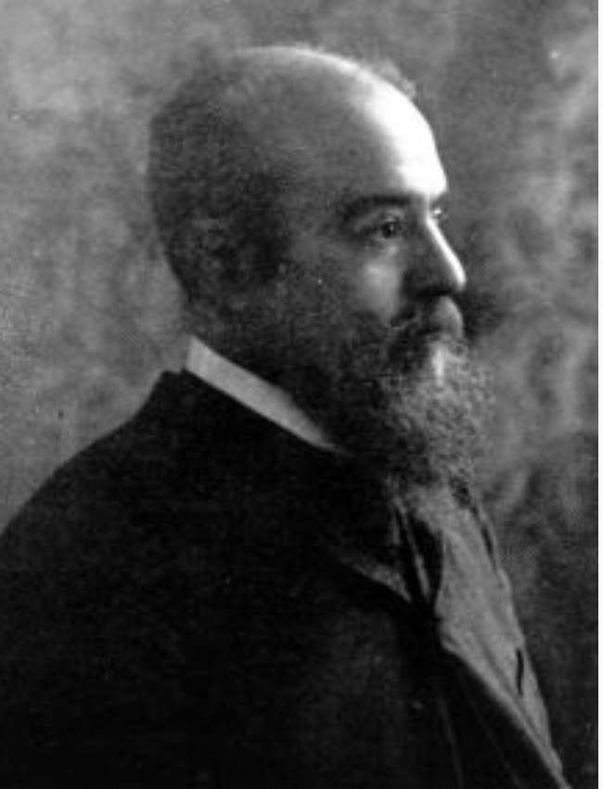
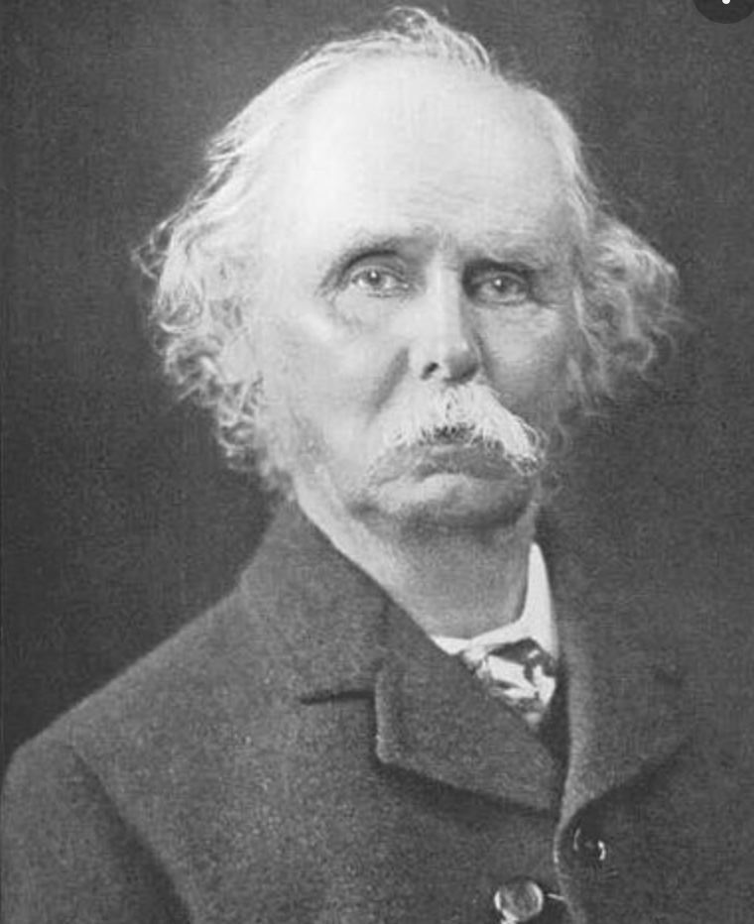
Enfoques holísticos y enfoques de transición
Marshall y Pareto.
Es indudable su contribución clásica y su influencia directa sobre la teoría neoclásica (precios y demanda - Marshall - y equilibrio - Pareto-)
Enfoques híbridos en el sentido de que su aproximación era holística y apoyada sobre elementos concretos de la realidad empírica, aunque su método fue notablemente formal de manera precursora.

Slide 32
Máximas en la Construcción del conocimiento ortodoxo
Ortodoxia, Mainstream, y construcción del
Saber
Objetividad
El conocimiento científico como objetivo. Una justificación es objetiva si es verdad para cualquier persona.
Atemporalidad, Universalidad
La verdad es el fin del conocimiento científico. La verdad no se modifica en el tiempo. Hay una verdad.
Formalización
ha de ser justificable formalmente (matemáticamente), independientemente de las interpretaciones subjetivas
Comunidad
Grupo de intelectuales que validan, reproducen y profundizan dentro de la corriente (por ejemplo, círculo de Vienna)
Institucionalidad
Espacios de diversa índole que propicien el trabajo intelectual y delimitan sus formas en un sentido particular
Reproducción
Espacios académicos de formación en donde se reproducen estas ideas a comunidades futuras

Slide 33
Exponentes e ideas clave de la ortodoxia
Mercado
Coordinación de todas las relaciones económicas.
Fuerza omnipresente y omnipotente.
Garante del equilibrio general con precios que igualan oferta y demanda mediante tâtonnement (Walras, 1874/1954)
Curvas de oferta y demanda basadas en preferencias representables que garantizan bienestar social (Jevons, 1871; Pareto, 1906)
Condiciones de óptimo
Eficiencia en intercambio y producción: MRS=precio relativo en consumo y MRT=relación de precios en producción; óptimo paretiano como criterio de eficiencia. (Edgeworth, 1881; Pareto, 1906)
Individuos (agentes)
Atomizados. Tomadores de precios. Espejo oferta-demanda. Exclusión oferta-demanda. Maximización de utilidad bajo restricción presupuestaria; decisiones en el margen con utilidad (beneficio) marginal y preferencias curvas de indiferencia (FPP). (Jevons, 1871; Edgeworth, 1881; Pareto, 1906)

Slide 34
Exponentes e ideas
Ortodoxia, Mainstream, y construcción del
Saber
Bienestar y excedentes
Excedente del consumidor y del productor como medida de ganancia de bienestar en mercados competitivos. Bienestar social garantizado por el mercado y el equilibrio. (Pareto, 1902; Marshall, 1890)
Producción y distribución
Productividad marginal como regla de remuneración de los factores (salario, interés, renta): pagos que igualan productos marginales bajo rendimientos constantes a escala. (Wicksteed, 1894; Clark, 1899; Wicksell, 1901)
Escasez y precios
Precios como tasas de sustitución que internalizan la escasez: igualación de tasas marginales (MRS, MRTS) con precios relativos; multiplicadores implícitos de restricción. (Jevons, 1871; Edgeworth, 1881; Pareto, 1906)

Slide 35
Paradigma
(ortodoxia y mainstream como ejes)
Heterodoxia
Paradigma dominante
Ciencia acorde a la condición histórica. La ciencia normal y sus leyes, supuestos, métodos, técnicas y principios metafísicos son legítimos y legitimados. Ocupa un período determinado.
Crisis y revoluciones
Problemas irresolubles dentro del paradigma. Emergencia de una alternativa incompatible con el paradigma anterior. La revolución del paradigma se centra en derribar los fundamentos del paradigma previo (núcleo central).
Cinturones
Los programas de investigación tienen bases o núcleos centrales y principios periféricos. Éstos son el cinturón protector del núcleo central. El choque de programas sólo lleva a la transición si el núcleo central es desplazado por una nueva norma.
Contraposición
Se define en disidencia del paradigma dominante.
Crítica
Plantea una serie de críticas, en diferentes niveles, que buscan confrontar la construcción mainstream.
Disputa
A partir de la contraposición y la crítica, disputan el espacio de paradigma dominante, o de programa de investigación normal.

Slide 36
Crítica, crisis, revolución, adaptación, absorción?
Ejemplos de “problemas irresolubles” del paradigma mainstream
¿Cuáles y por qué?

Slide 37
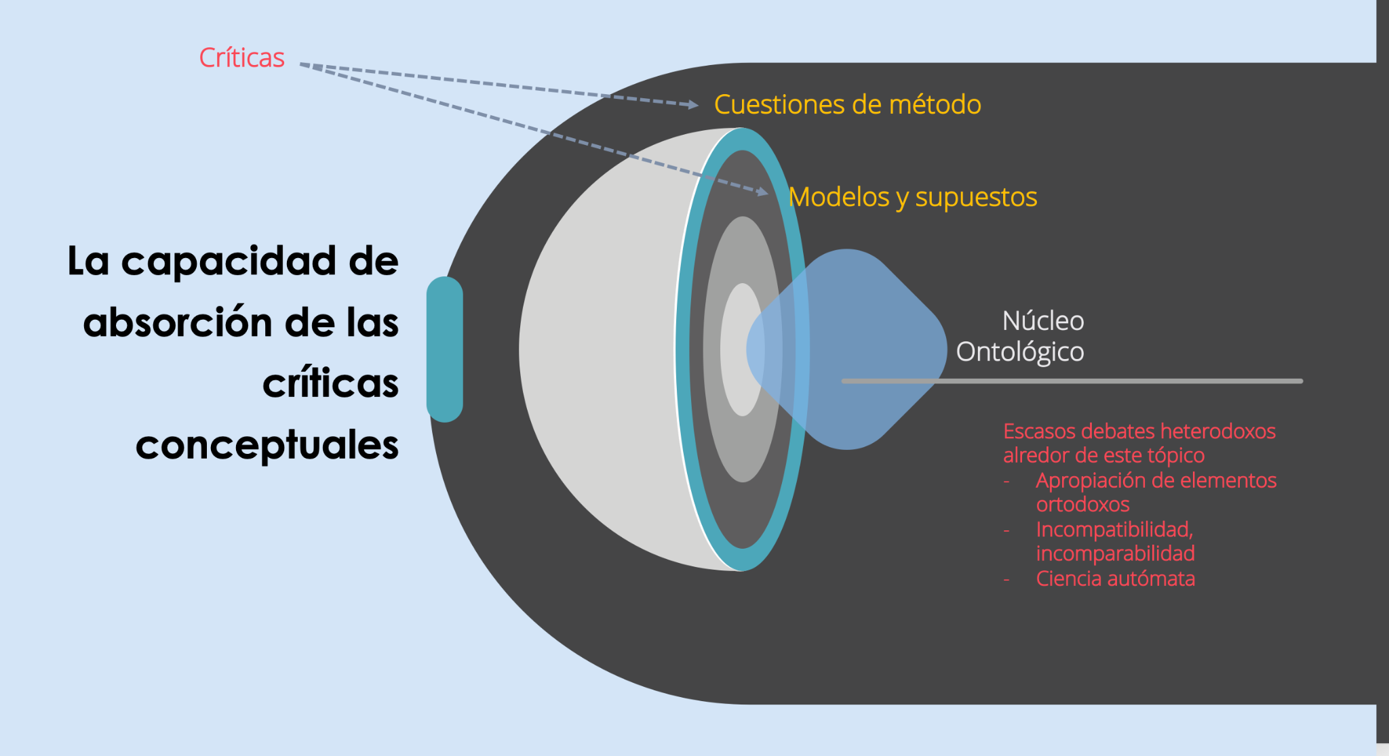

Slide 38
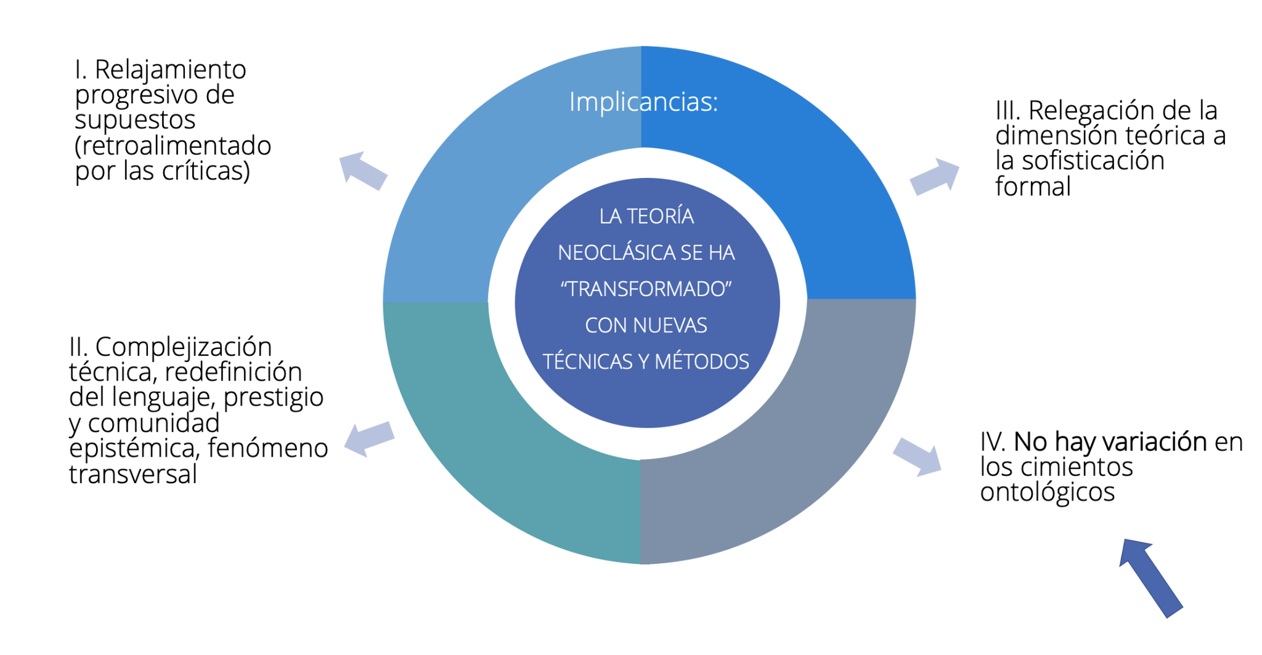

Slide 39
Eso es todo por hoy

